Slide 1

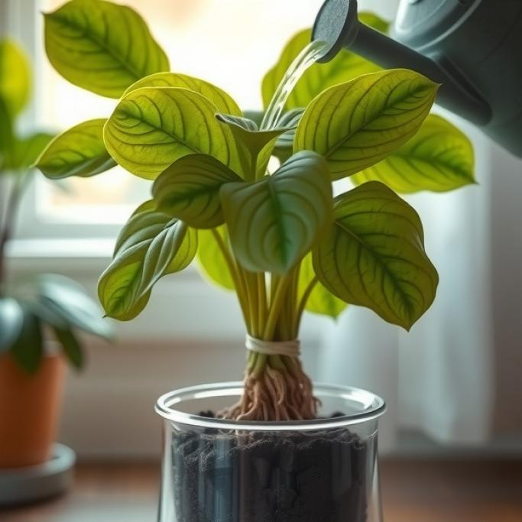
Как ухаживать за растением
В данной презентации мы рассмотрим основные аспекты ухода за растениями, включая выбор оптимального места для их размещения, обеспечение правильного освещения и полива. Также будут освещены вопросы подготовки почвы, внесения удобрений, поддержания необходимой температуры и влажности, а также методы пересадки, обрезки и борьбы с вредителями и болезнями. Особое внимание уделено сезонному уходу и наблюдению за растением для обеспечения его здоровья и красоты.

Slide 2

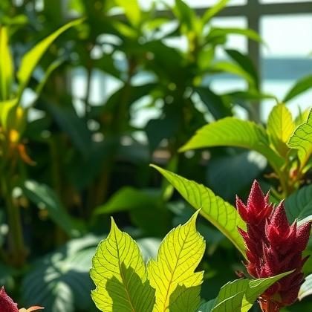
Выбор места
При выборе места для растения важно учитывать его потребности в освещении и температуре.
Некоторые виды требуют яркого солнечного света, в то время как другие предпочитают полутень или даже полную тень.
Также необходимо обеспечить растению защиту от сквозняков и резких перепадов температур.

Slide 3

Освещение
Освещение играет ключевую роль в уходе за растением, обеспечивая необходимый уровень света для фотосинтеза.
В зависимости от вида растения, некоторым требуется яркий прямой солнечный свет, в то время как другие предпочитают более затенённые условия.
Рекомендуется ознакомиться с потребностями конкретного растения и создать оптимальные условия освещения для его здорового роста.

Slide 4

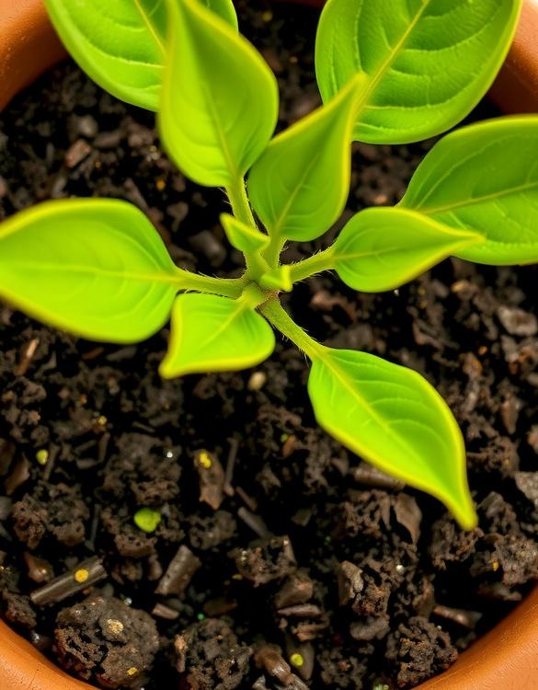
Полив
Регулярный полив — ключевой фактор здоровья растения.
Важно учитывать тип почвы и время года, чтобы определить оптимальную частоту и объём полива. Избыточное количество воды может привести к гниению корней, в то время как недостаток влаги негативно скажется на росте и развитии растения.

Slide 5

Почва
Почва является основой для роста и развития растений, обеспечивая их необходимыми питательными веществами и влагой.
Важно учитывать её состав и структуру при выборе режима полива и удобрений, а также следить за уровнем кислотности и плодородия, чтобы создать оптимальные условия для каждого вида растений.
Регулярное рыхление и мульчирование помогают улучшить воздухопроницаемость и сохранить влагу в почве, что способствует здоровому росту растений.

Slide 6

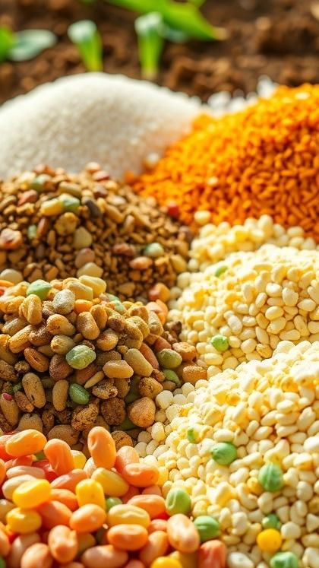
Удобрения
Удобрения являются важным элементом ухода за растениями, обеспечивая их необходимыми питательными веществами для здорового роста и развития.
Они способствуют укреплению корневой системы, повышению устойчивости к болезням и улучшению качества почвы, что в итоге положительно сказывается на внешнем виде и здоровье растений.
Регулярное внесение удобрений в соответствии с потребностями конкретного вида растений помогает поддерживать оптимальный баланс питательных элементов в почве.

Slide 7

Температура
Поддерживайте оптимальную температуру для вашего растения, соответствующую его виду и условиям произрастания в естественной среде.
Избегайте резких перепадов температур, которые могут привести к стрессу и болезням растения. В холодное время года обеспечьте растению защиту от сквозняков и поддерживайте комфортную температуру, рекомендованную для его вида.

Slide 8
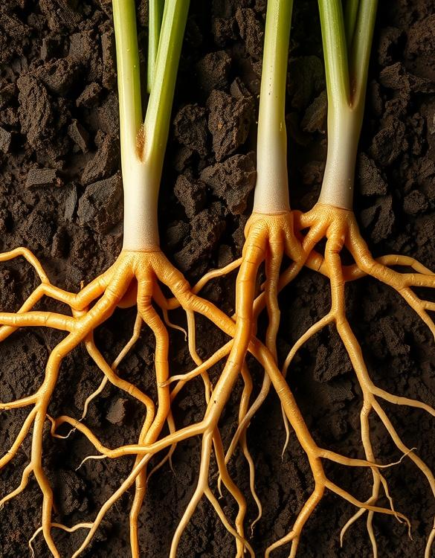
Влажность
Влажность является ключевым фактором, влияющим на здоровье растения, поэтому важно поддерживать оптимальный уровень воды в почве. Переизбыток влаги может привести к гниению корней и гибели растения, в то время как недостаток воды вызывает увядание и замедление роста.
Используйте специальные инструменты для измерения влажности почвы, чтобы обеспечить растению комфортные условия.

Slide 9

Пересадка
Пересадка растения требует внимательного подхода и правильного выбора горшка и грунта.
Перед процедурой аккуратно извлеките растение из старого горшка, стараясь не повредить корни, и поместите в новый горшок с подготовленным субстратом, обеспечив хороший дренаж.
После пересадки умеренно полейте растение и поместите его в место с рассеянным светом для адаптации.

Slide 10
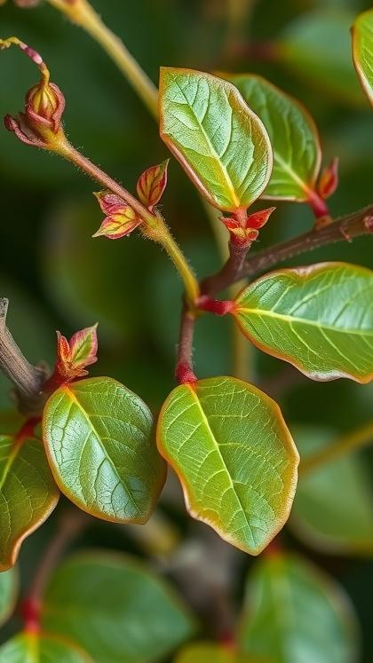
Обрезка
Обрезка растения — это важная процедура, которая помогает формировать его крону и стимулировать рост новых побегов.
Регулярная обрезка также способствует удалению повреждённых и больных ветвей, что улучшает общее состояние растения и предотвращает развитие инфекций.
Важно проводить обрезку в правильные сроки и использовать острые и чистые инструменты для минимизации риска повреждения тканей растения.

Slide 11
Борьба с вредителями
Регулярный осмотр растений позволяет своевременно выявить вредителей и предотвратить их распространение.
Используйте инсектициды и фунгициды, предназначенные для борьбы с конкретными видами вредителей, строго следуя инструкциям на упаковке.
Также важно поддерживать оптимальный уровень влажности и температуры, чтобы создать неблагоприятные условия для размножения вредителей.

Slide 12
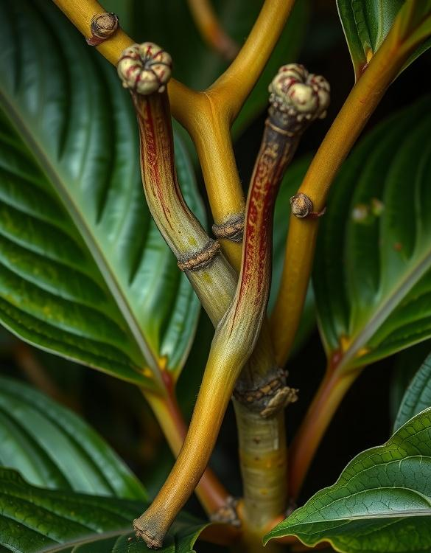
Болезни растений
Болезни растений могут быть вызваны различными факторами, включая инфекции, неблагоприятные условия окружающей среды и неправильный уход. Признаки болезни могут включать изменение цвета листьев, появление пятен, деформацию стеблей и остановку роста.
Своевременное выявление и устранение причин болезни, а также применение профилактических мер помогут сохранить здоровье растений и их привлекательный внешний вид.

Slide 13
Подкормка
Подкормка является важным аспектом ухода за растением, поскольку обеспечивает его необходимыми питательными веществами.
Используйте специальные удобрения, адаптированные к типу вашего растения и его стадии роста. Регулярное внесение удобрений способствует здоровому росту и обильному цветению, улучшая общее состояние вашего растения.

Slide 14

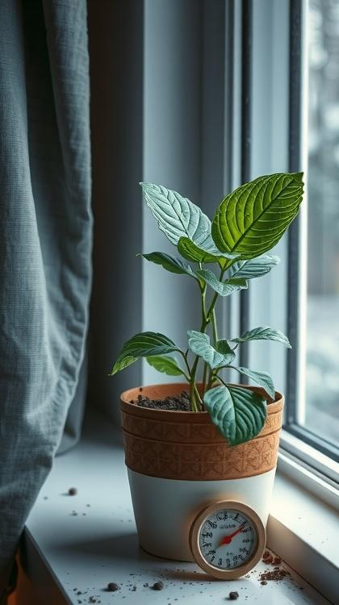
Сезонный уход
Учитывайте сезонные изменения при уходе за растением: корректируйте частоту полива и интенсивность освещения в зависимости от времени года. В зимний период обеспечьте растению покой, снизив температуру и уменьшив количество воды для полива.
Весной и летом увеличьте увлажнение и подкормку, чтобы стимулировать активный рост и цветение.

Slide 15

Наблюдение за растением
Регулярное наблюдение за растением позволяет своевременно выявить изменения в его внешнем виде и поведении, такие как пожелтение листьев или изменение частоты полива.
Это помогает оперативно скорректировать условия содержания, например, уменьшить или увеличить количество воды, а также принять меры по предотвращению болезней и вредителей. Наблюдение за растением включает в себя отслеживание его роста, цветения и других жизненных циклов.

Slide 16

Спасибо за внимание!
Спасибо за внимание. В этой презентации мы рассмотрели основные аспекты ухода за растениями, включая выбор места, освещение, полив и другие важные факторы. Надеемся, что полученная информация будет полезна для вас в практике садоводства.

